Slide 1
MEDICINA MUNCII
Cursul IV

Slide 2
CURSUL 4 – CUPRINS:
Azbestoza. Definiţie. Etiologie. Patogenie. Tabloul clinic. Diagnosticul pozitiv. Diagnosticul diferenţial. Complicaţii. Evoluţie. Expertiza capacităţii de muncă. Tratament. Profilaxie.
Pneumoconioza minerului la cărbune. Definiţie. Etiologie. Patogenie. Tabloul clinic. Diagnosticul pozitiv. Diagnosticul diferenţial. Complicaţii. Evoluţie. Tratament. Profilaxie.
Boli profesionale produse de pulberi organice. Astmul bronşic profesional. Definiţie. Etiologie. Patogenie. Tabloul clinic. Diagnosticul pozitiv. Diagnosticul diferenţial. Complicaţii. Tratament. Profilaxie. Afirmarea profesionalităţii astmului bronşic.

Slide 3
AZBESTOZA
Definiţie
Azbestoza este o boală cronică pulmonară datorată acumulării fibrelor de azbest în plămâni şi reacţiilor tisulare pulmonare datorate acestei acumulări de fibre, caracterizată prin:
- alterarea permanentă sau distrugerea structurii alveolare normale;
- reacţia interstiţiului pulmonar de tip colagen, de intensitate medie până la maximă;
- reacţia interstiţiului pulmonar este ireversibilă.
Fibroza pulmonară interstiţială difuză este asociată frecvent cu afectarea pleurală.

Slide 4
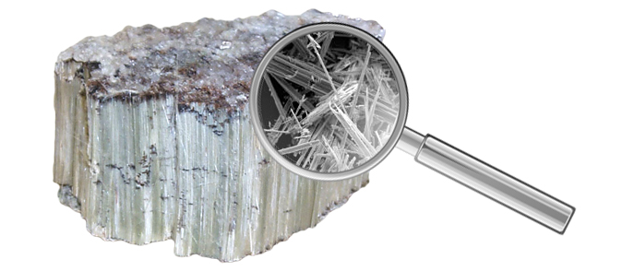
Etiologie
A. Factorul etiologic principal: fibrele de azbest;
- diametrul fibrelor să fie sub 3µm şi lungimea lor peste 5 µm
- concentraţia fibrelor la locul de muncă să fie peste concentraţia maximă admisă;
- crisotilul este varietatea de azbest cea mai periculoasă.
B. Factori etiologici secundari (favorizanţi)
a) aparţinând de organismul uman:
- afecţiuni bronhopulmonare;
- efort fizic intens (debit respirator crescut);
- alcoolismul, fumatul
b) aparţinând de condiţii de mediu concomitente:
- prezenţa de gaze iritante în atmosfera ocupaţională;
C. Timpul de expunere până la apariţia bolii este în medie de 15 ani, corespunzând unui timp de retenţie variabil.

Slide 5
D. Locuri de muncă, procese tehnologice, profesiuni expuse
- industria extractivă a azbestului: minerit (minerii) şi mai ales zdrobirea (măcinarea - morarii) minereului, separare, sortare, transport;
- utilizarea azbestului pentru:
* industria azbocimentului: plăci, tuburi, dale, garnituri de frână, filtre pentru industria chimică;
* industria materialelor izolante: cazane, ţevi, construcţii navale;
* confecţionarea produselor textile cu conţinut de azbest: îmbrăcăminte de protecţie termoizolantă (pentru pompieri, laminorişti, cuptorari în turnătorii, operatori cupole în industria aeronautică), a cortinelor de teatru;
* utilizarea produselor care sunt convecţionate din, sau care conţin azbest;

Slide 6
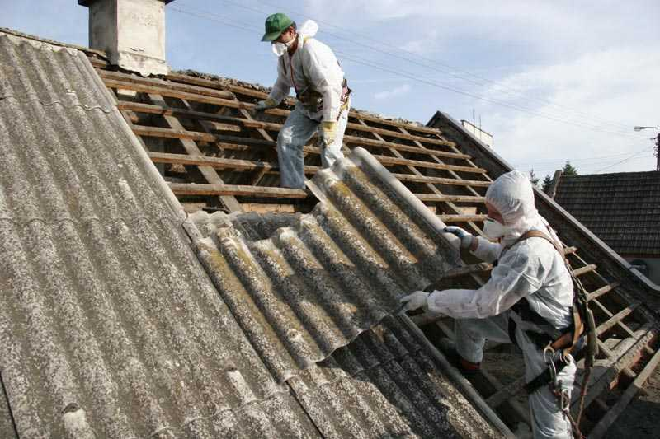
- repararea şi demolarea instalaţiilor care au în compoziţie azbest;
- fabricarea cartonului de azbest în amestec cu răşini, oxizi de zinc şi plumb;
- izolări termice, fonice, anticorozive;
- construcţii navale, lucrări de canalizare;
- confecţionarea de obiecte sanitare pe bază de azbest;
- azbestul poate fi, în cantităţi mici, utilizat în amestec cu alte produse cărora le modifică proprietăţile: ciment, cauciuc, mase plastice.

Slide 7
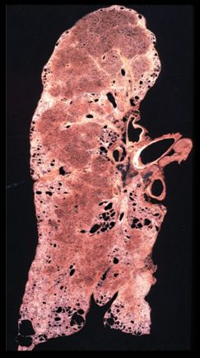
Patogenie
- patogenie mecanică: microleziuni şi microhemoragii produse prin microtraumatismul tisular, legat de structura foarte fină fibrilară.
Anatomie patologică
- în cazuri avansate plămânii sunt micşoraţi de volum şi rigizi, cu îngroşări extinse subpleurale şi aderenţe;
fibroza pulmonară difuză interstiţială,
îngroşări fibrohialine subpleurale producând plăci pleurale;
corpusculii azbestozici: (formă de haltere sau băţ de tobă): în interstiţiul pulmonar, lumenul alveolar şi bronhiolelor. Fibrele lungi rămân libere sau sunt înconjurate de un conglomerat celular mucoproteic, cu conţinut de fier, formând corpii azbestozici.

Slide 8
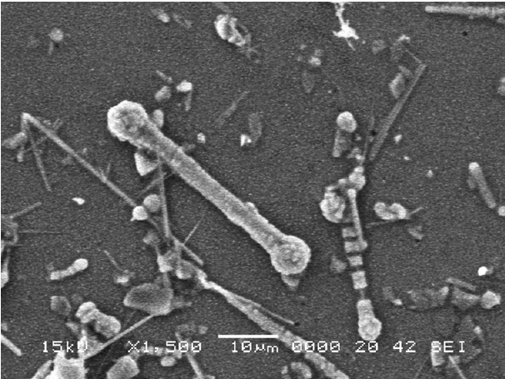
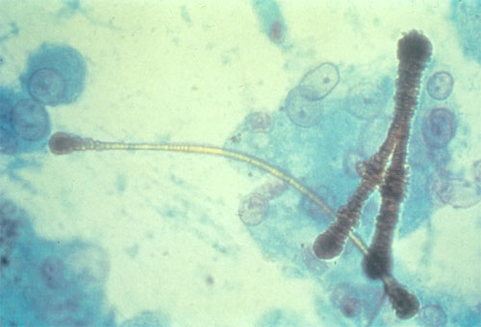
Corpii azbestozici

Slide 9
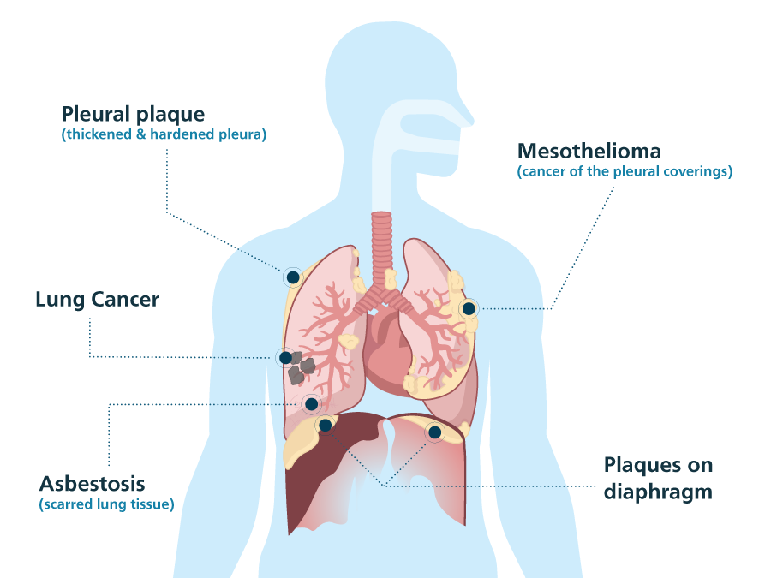
Manifestari clinice
I. Azbestoza pulmonară
II. Azbestoza pleurală
III. Carcinomul bronşic
IV. Mezoteliomul difuz

Slide 10
Tabloul clinic
I. Azbestoza pulmonară
Debutul bolii este insidios şi se produce după un timp de retenţie direct proporţional cu cantitatea de azbest reţinută în plămâni (cca 10-15 ani).
A. Simptome:
- dispneea progresivă: apare la început la eforturi energetice mari neprofesionale, apoi devine constantă şi progresivă;
- tuse uscată, în faze avansate, cu expectoraţie vâscoasă, aderentă;
- dureri toracice;
- iritaţia căilor respiratorii;
- scăderea apetitului.

Slide 11
Semne clinice:
- în faza iniţială semnele obiective lipsesc, apoi apar şi se pot pune în evidenţă:
* limitarea expansiunii toracice;
* diminuarea murmurului vezicular;
* raluri crepitante la baza toracelui;
- în fază mai avansată: semne de bronşită cronică, emfizem:
* frecături pleurale;
* prezenţa tabloului din cordul pulmonar cronic;
- verucile azbestozice digito-palmare, semn de expunere

Slide 12
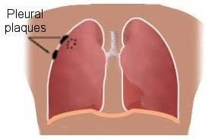
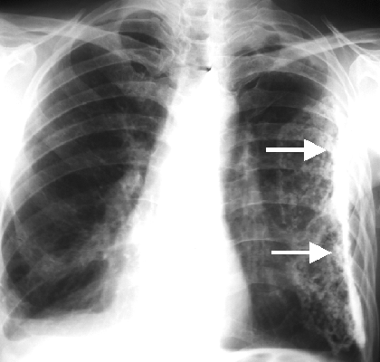
II. Azbestoza pleurală
- apare după o perioadă foarte lungă, între 20-40 ani, atât la persoanele expuse profesional cât şi neprofesional.
* îngroşări pleurale parietale hialine, apoi plăci pleurale calcificate;
* de obicei bilateral;
* situate frecvent pe versantul posterior al cupolei diafragmatice (radiografie pulmonară de profil) pe pleura parietală în partea anterioară a toracelui, mai rar pe pleura mediastinală sau interlobară;
* niciodată la nivelul sinusurilor costodiafragmatice.
Aceste modificări anatomopatologice pot produce disfuncţii ventilatorii restrictive importante cu dispnee.
Pleurezia azbestozică poate fi serofibrinoasă sau serohemoragică.

Slide 13
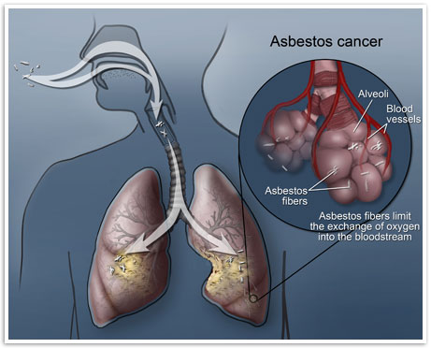
III. Carcinomul bronşic
Anatomopatologic: adenocarcinom, carcinom cu celule scuamoase;
- localizat de obicei în lobii pulmonari inferiori, uneori periferic;
- evoluează multicentric, interesând rapid şi pleura;
- latenţă peste 15 ani, fumatul creşte considerabil riscul.

Slide 14
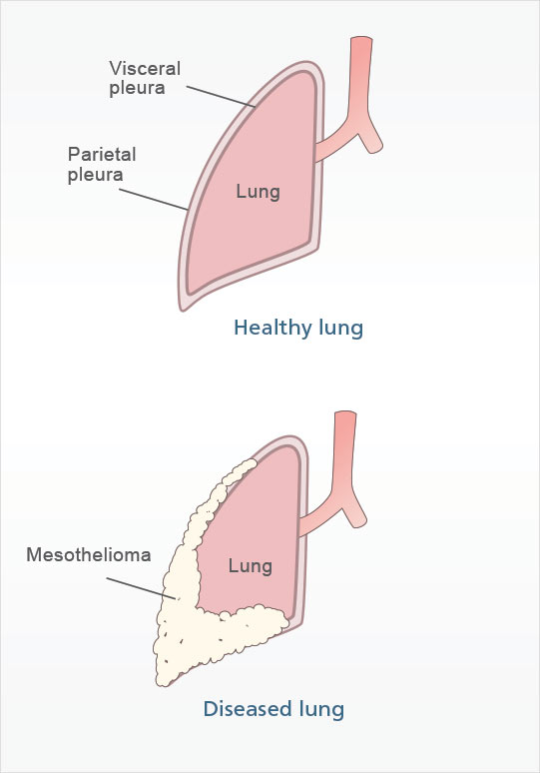
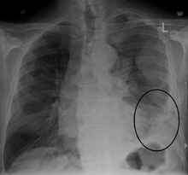
IV. Mezoteliomul difuz
- timp de expunere externă mic, la cantităţi mici de azbest;
- timp de latenţă mare, peste 30 ani;
- frecvent se însoţeşte de pleurezie serohemoragică;
- în ordinea descrescândă a frecvenţei, se localizează pleural, peritoneal sau la vaginala testiculară.
- prezenţa acidului hialuronic în lichidul pleural sugerează prezenţa mezoteliomului.

Slide 15
Diagnosticul de azbestoză se pune numai de comisiile de pneumoconioze de pe lângă Clinicile de Medicina Muncii.
Diagnosticul pozitiv
A. Stabilirea expunerii:
a) Subiectiv: anamneza profesională confirmă relaţia cauzală;
b) Obiectiv:
* determinări de fibre de azbest în atmosfera de muncă;
* acte doveditoare pentru vechimea în muncă cu expunere specifică.
B. Tabloul clinic: simptome şi semne clinice corespunzând celor din azbestoză.
C. Examene de laborator şi paraclinice:
a) indicatori de expunere: corpi azbestozici în spută;

Slide 16
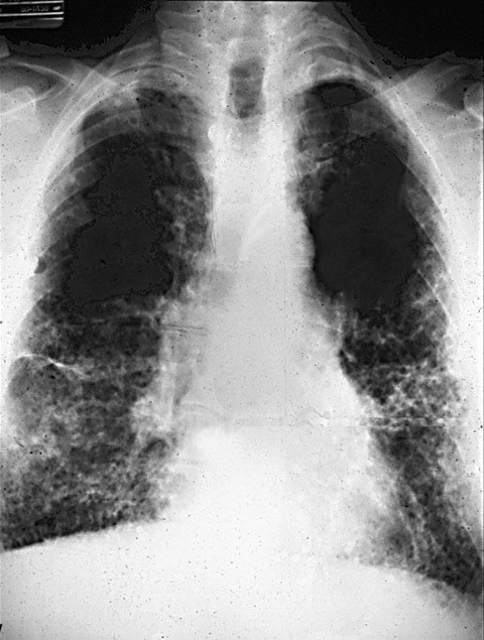
b) indicatori de efect biologic:
Radiografia pulmonară standard la care se adaugă şi radiografia oblică dreaptă (unghi de 45°) poate pune în evidenţă:
* opacităţi mici, neregulate s, t, u;
* opacităţi mari A, B, C;
- manifestări pleurale:
* îngroşări şi calcificări pleurale codificate pt, pc;
* pleurezii serofibrinoase sau hemoragice;
- probe funcţionale ventilatorii:
* scăderea CV, VEMS; creşterea volumului rezidual (VR);
CT pulmonar;
factor reumatoid, anticorpi antinucleari prezenţi în1/4 din azbestoze;

Slide 17
Diagnosticul diferenţial
- fibrozele postinfecţioase localizate bazal: de obicei unilaterale, însoţite de modificări hilare;
- granuloame pulmonare de diverse cauze: alveolita alergică extrinsecă; sarcoidoză; berilioză
- alte pneumoconioze colagene sau mixte: antracoză (pneumoconioza minerului la cărbune), sideroza, talcoza etc.;
- tuberculoza pulmonară
- pentru pleurezie se face cu: pleurezia tuberculoasă şi pleurezia din mezoteliom;
- azbestoza pleurală: tuberculoza, silicoza.

Slide 18
Complicaţiile azbestozei
- bronşita cronică;
- cordul pulmonar cronic;
- emfizemul pulmonar,
- bronşiectazia;
- cancer bronhopulmonar.
Evoluţie
- evoluţie lentă, progresivă, în medie după o perioadă de latenţă de 15 ani, chiar după eliminarea expunerii profesionale;
- este grăbită de menţinerea bolnavului în mediu ocupaţional cu fibre de azbest, gaze şi vapori iritanţi, nerenunţarea la fumat.

Slide 19
Tratamentul
Tratamentul etiologic
- întreruperea expunerii profesionale fibre de azbest.
Tratamentul simptomatic
- constă din: bronhodilatatoare, expectorante, gimnastică respiratorie, antialgice;
- prevenirea infecţiilor respiratorii (mai ales acutizarea bronşitei cronice);
- creşterea rezistenţei generale a organismului:
* vitaminoterapie;
* alimentaţia bogată şi raţională;
* cure sanatoriale în staţiunile pentru pneumoconioze.

Slide 20
Profilaxie
A. Măsuri tehnico-organizatorice
- înlocuirea azbestului cu materiale cu proprietăţi asemănătoare, dar cu nocivitate mai mică sau inofensive ca: fibre de sticlă şi fibre silico-aluminoase, cauciuc siliconic, ceramică
- automatizarea sau/şi mecanizarea unor procese tehnologice
- utilizarea unor metode umede: nebulizare
- izolarea sau/şi etanşeizarea surselor generatoare de pulberi
- amenajarea unor sisteme eficiente de ventilaţie generală şi locală
- purtarea echipamentului de protecţie, inclusiv mască

Slide 21
B. Măsuri medicale
a) recunoaşterea riscului profesional;
- cunoaşterea procesului tehnologic;
- catagrafierea surselor generatoare, locurilor de muncă şi lucrătorilor expuşi;
determinarea pulberilor cu fibre de azbest;
b) examenul medical la încadrarea constă în:
- Radiografie pulmonară (RPS)
- probe funcţionale ventilatorii: CV, VEMS, IPB şi DEM_{25-75%/CV} .
Contraindicaţii medicale:
- tuberculoza pulmonară;
- bronhopneumopatiile cronice, inclusiv astmul bronşic;
- boli care împiedică respiraţia nazală.

Slide 22
c) controlul medical periodic, constă din:
- probe funcţionale respiratorii;
- RPS la 5 ani de la încadrare apoi din 3 în 3 ani;
- examen citologic al sputei la 10 ani de la încadrare, apoi din 2 în 2 ani;
- corpii azbestozici în spută la 5 ani de la angajare şi apoi anual;
d) educaţia pentru sănătate, care se adresează:
- conştientizarea riscului şi a necesităţii purtării echipamentului de protecţie;
- suprimarea sau cel puţin reducerea fumatului;
- tratarea corectă a tuturor afecţiunilor căilor aeriene superioare sau a oricărei bronhopneumopatii acute.

Slide 23
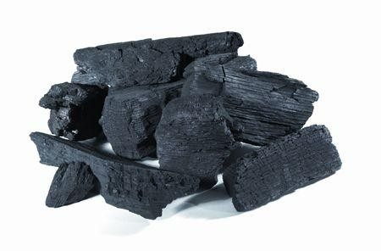
PNEUMOCONIOZA MINERULUI LA CĂRBUNE
(ANTRACOZA)
Definiţie
Pneumoconioza minerului la cărbune este o boală pulmonară cronică ce apare în urma expunerii îndelungate la concentraţii crescute de pulberi de cărbune (frecvent antracit şi huilă) prin inhalarea şi reţinerea acestora în plămâni şi care determină o reacţie de răspuns particulară.
Pneumoconioza mixtă

Slide 24
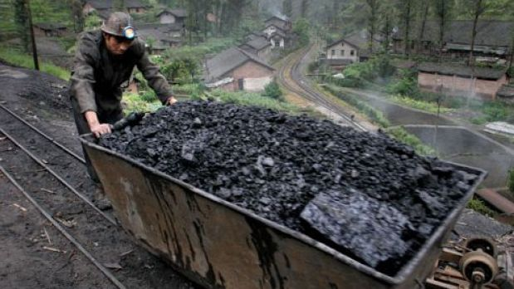
Etiologie
Factorul etiologic principal: pulberea de cărbune (antracit, huilă, lignit)
Factorii etiologici secundari sunt comuni pneumoconiozelor.
Locurile de muncă, procese tehnologice, profesiuni expuse
- minerit: extragerea cărbunelui mai ales în minele cu straturi de steril, transportul şi măcinarea cărbunelui;
- industria grafitului artificial;
- electrozilor de cărbune;
- industria de negru de fum;
- cocserii etc.

Slide 25
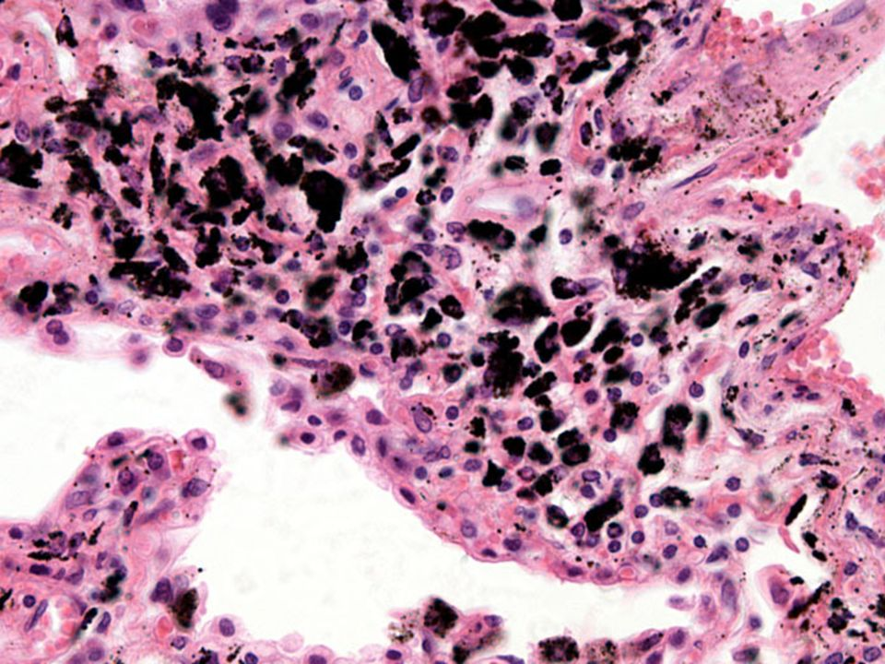
Patogenie
- pulberea sub 5 µm inhalată - în alveole este fagocitată de macrofage unde formează insule coniotice sau focare de praf;
- se încorporează în pereţii bronhiolelor pulmonare şi a alveolelor adiacente, formaţiuni denumite „macula de cărbune”.

Slide 26
Tabloul clinic
Forma simplă nu se exprimă clinic.
Forma complicată:
- tuse cu expectoraţie de culoare neagră caracteristică
- dureri toracice
- dispnee de efort progresivă
- respiraţie şuierătoare când apare emfizemul perilezional
Semne:
- torace emfizematos;
- diminuarea murmurului vezicular,;
- hipersonoritate în emfizemul perilezionar;
- raluri ronflante şi sibilante.

Slide 27
Examene paraclinice:
RPS:
- opacităţi mici de tip p, q sau r, localizate mai frecvent în câmpurile pulmonare mijlocii;
în pneumoconioza masivă progresivă pot apare opacităţi mari de tip A, B, C.
Probele funcţionale ventilatorii:
- creşterea VR;
- scăderea CV, VEMS

Slide 28
Diagnosticul pozitiv - cele trei criterii;
Diagnosticul diferenţial - se pune cu afecţiunile menţionate la silicoză.
Complicaţii
- bronşita cronică datorită infecţiilor, fumatului şi expunerii în continuare la pulberi de cărbune;
- BPOC / emfizemul pulmonar / cord pulmonar cronic
- tuberculoza pulmonară;
- insuficienţă respiratorie.
Evoluţie
- antracoza simplă evoluează benign timp îndelungat;
- poate evolua spre forma complicată, colagenă - fibroză masivă progresivă (silico-antracoza);
- poate asocia poliartrita reumatoidă: sindromul Caplan (pneumoconioza reumatoidă)

Slide 29
Tratamentul
- întreruperea expunerii la pulberi de cărbune;
- tratamentul afecţiunilor generale, intercurente şi specifice aparatului respirator (antibioterapie);
- tratamentul bronşitei cronice
Profilaxie
Măsuri tehnico-organizatorice - măsuri tehnice care să conducă la normalizarea şi monitorizarea concentraţiilor de pulberi în atmosfera de muncă;

Slide 30
Măsuri medicale:
Recunoaşterea riscului de îmbolnăvire
Examenul medical la angajare:
- radiografie pulmonară standard;
- probe funcţionale ventilatorii
Contraindicaţii medicale:
- tuberculoza pulmonară / bronhopneumopatiile cornice / astmul bronşic / afecţiunile care împiedică respiraţia nazală.
Controlul medical periodic:
- radiografie pulmonară la 5 ani de la angajare şi apoi din 3 în 3 ani;
- probe funcţionale ventilatorii anual.
Educaţia pentru sănătate:
- pentru conştientizarea riscului de îmbolnăvire;
- necesitatea respectării măsurilor de profilaxie tehnică şi medicală.

Slide 31
ASTMUL BRONŞIC PROFESIONAL
Definiţie
Astmul bronşic profesional (ABP) este un sindrom caracterizat prin bronhospasm reversibil cu wheezing care apare din cauza şi după o expunere profesională la substanţe prezente la locul de muncă.
- afectează vârsta tânără medie: 25-30 ani.
Timpul de expunere profesională este în funcţie de:
- puterea alergizantă a produsului (făină: timp lung 15-20 ani; penicilină, ricin: timp scurt);
- terenul atopic sau nonatopic al persoanei expuse.

Slide 32
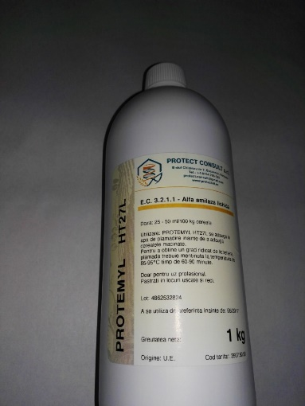
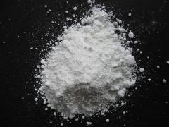
Alfa amilaze
Enzimele care transforma amidonul în zahăr.
Folosite în morărit și panificație.
De asemenea, utilizat în detergenți, hrana pentru animale, prelucrarea textilelor și a berii
Azodicarbonamidă
Folosit în extinderea polimerilor din cauciuc și industria maselor plastice
Bromelaina
Enzimele din fruct, tulpină și frunze de ananas.
Farmaceutic utilizat ca ajutor pentru digestie și ca agent anti-inflamator

Slide 33
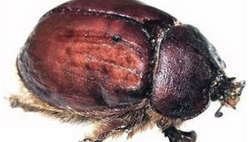
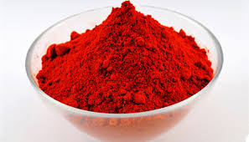
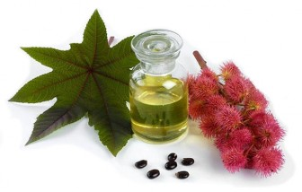
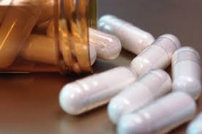
Carmin
Un colorant derivate de insecte.
Folosit pentru vopsirea cosmetice și farmaceutice și colorant pentru alimente și băuturi
Ricin
Uleiul de ricin este folosit în vopsele, lacuri, lichide hidraulice, cerneluri tipografice, nailon, materiale plastice și produse cosmetice și uleiuri pentru păr
Cefalosporine
Antibioticele similare cu penicilina

Slide 34
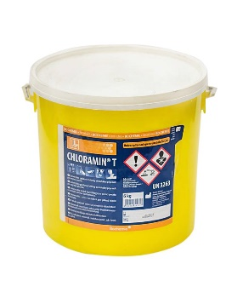
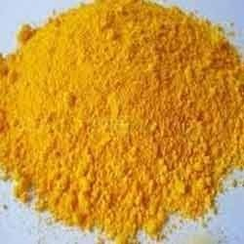
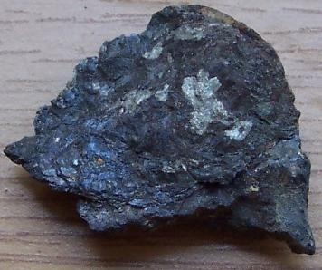
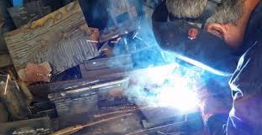
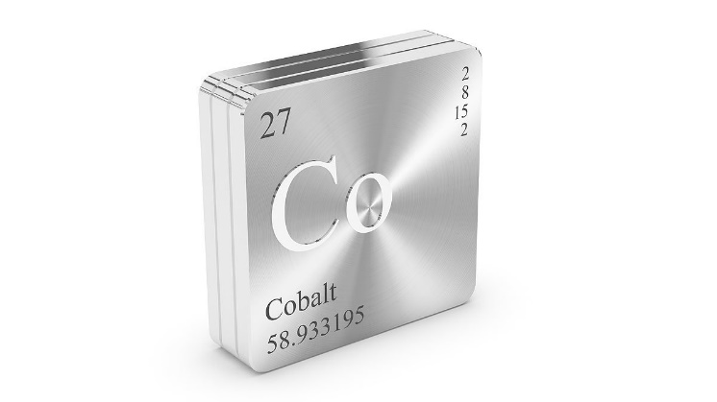
Cloramină-T
Un dezinfectant cu proprietăți antivirale, bactericide și fungicide. Foarte reactiv cu proteinele
Compusi clorurati si alti compusi halogenati de platina
săruri de platină produse în timpul rafinării metalului platină și fabricarea catalizatorilor și electrozilor
Compuși de crom (VI)
Compușii prezenți în oțel inoxidabil, fum de sudura si ciment și utilizate în galvanoplastie
Cobalt (metal și compuși)
Utilizat în producerea metalelor dure și lustruirea diamantelor

Slide 35
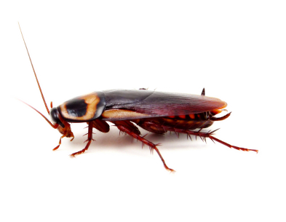
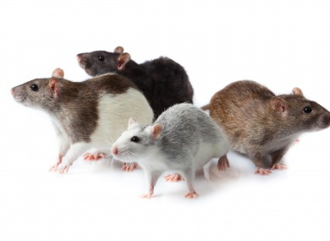
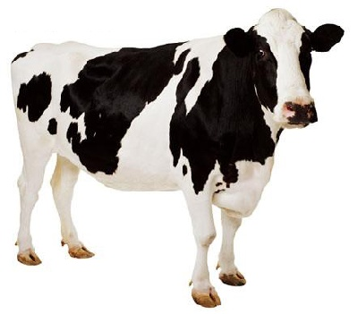
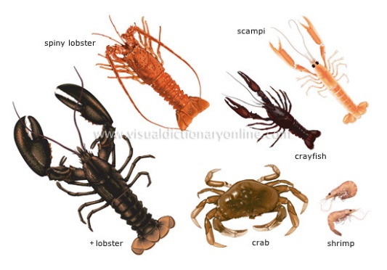
Produse organice de insecte
Praful rezultat din corpurile, ouă, salivă, fecale și pielea de gândaci
Animale de laborator - excreții / secretii
În principal, de la rozătoare (șobolani și șoareci). De asemenea, mamifere și insecte mici
Produse organice de animale - epiteliu / urină de vaca
Praful rezultat din păr de vacă și mătreața
Crustacee - proteine
Din prelucrarea creveți, crabi și homari

Slide 36
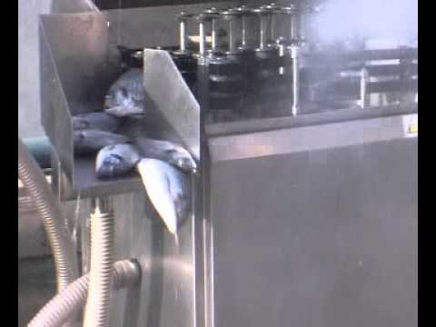
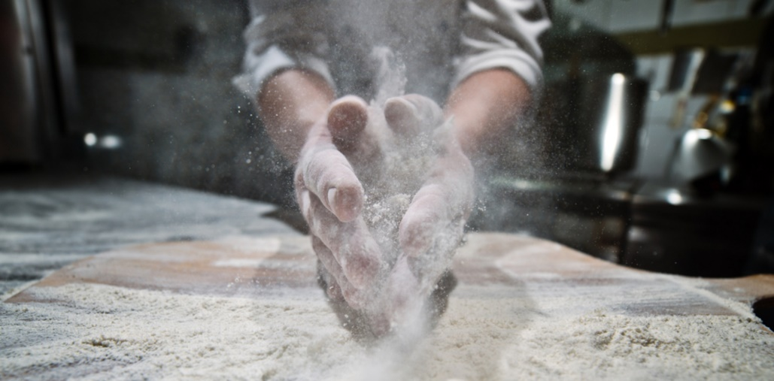
Proteinele din ouă
Din prelucrarea produselor din ouă sau utilizarea de ouă în glazurarea produselor de panificatie
Cafea
Pulberi rezultat din prelucrarea boabelor de cafea
Proteinele din pește
Din utilizarea de mașini automate pentru prelucrarea a diferitelor specii de pești
Pulberi de faina
Particulele fin măcinate de cereale sau leguminoase, și aditivi în gama de produse finale

Slide 37
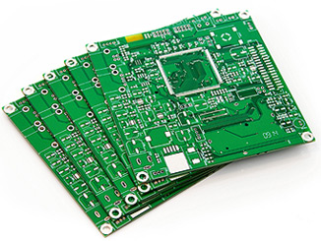
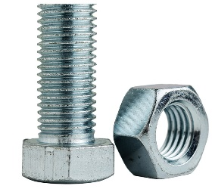
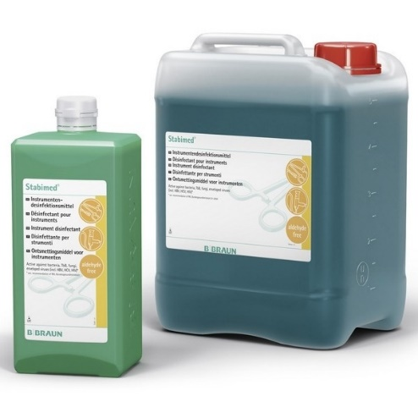
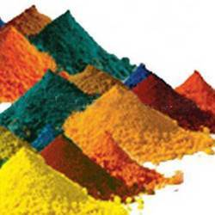
Etilendiamina
O substanță chimică coroziv care emite vaporo iritanti utilizat în placarea circuitelor si finisarea metalelor.
acoperiri epoxidice și rășini
fabricarea de produse farmaceutice
Glutaraldehida
Un dezinfectant chimic și biocid utilizat ca sterilizant la rece a instrumentelor medicale și chirurgicale.
De asemenea, utilizat în industria de petrol și gaze pentru inhibarea coroziunii cauzat e de bacterii
Sărurile de diazoniu
Utilizate la fabricarea coloranților, hârtie fotocopiator și producția de polimeri de fluor

Slide 38
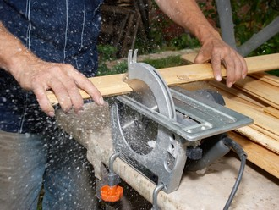
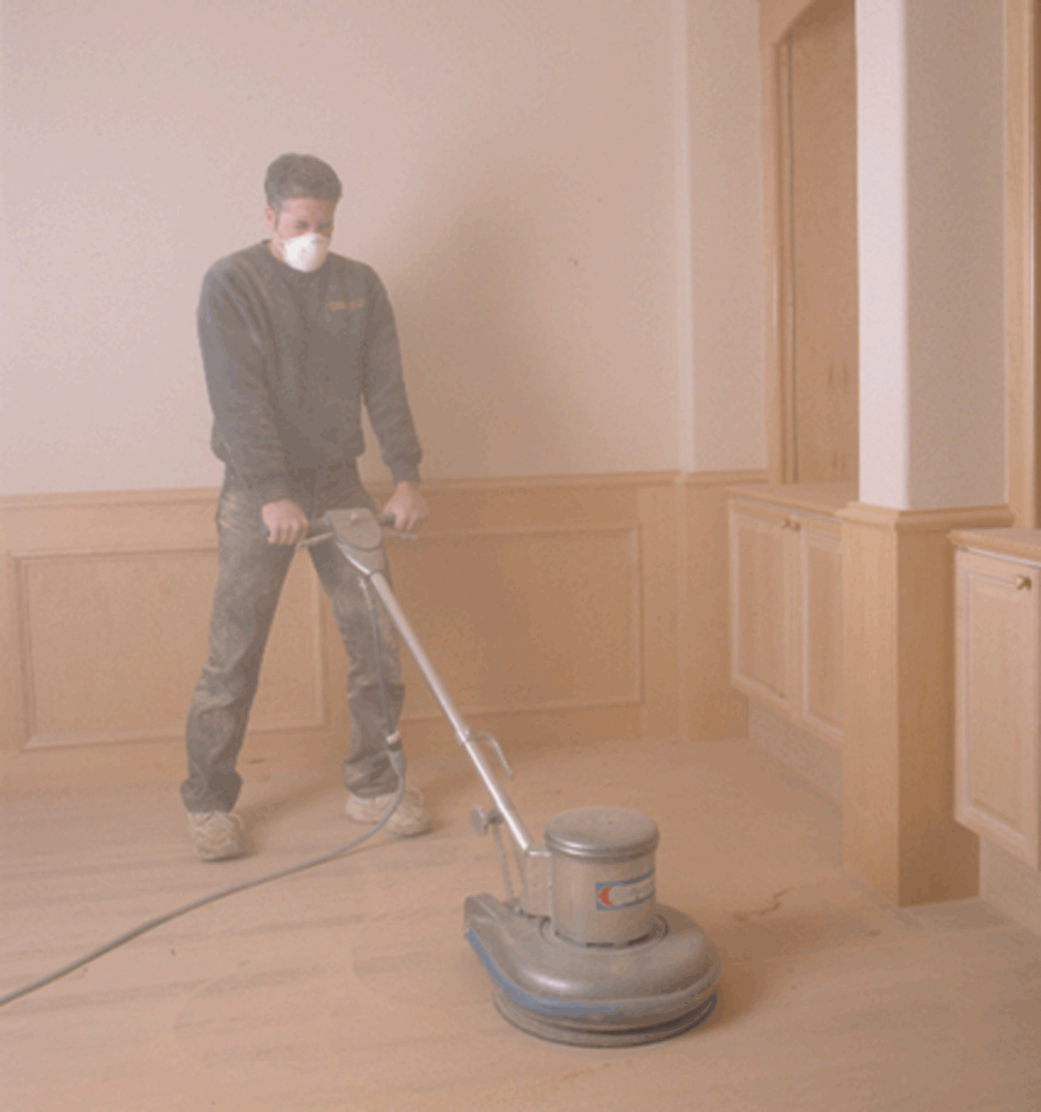
Anumite pulberi de lemn de esență tare
Un termen general care acoperă o mare varietate de pulberi de lemn.
Există 12.000 de specii de arbori din care 11.000 sunt lemn de esență tare. Aproximativ 40 de specii sunt implicate in producerea astm professional
Esenta moale (conifere) | Esenta tare (angiosperme)
Cedru Brad Pin Molid | Arin Frasin Castan Mesteacan Ulm Stejar Artar Plop

Slide 39
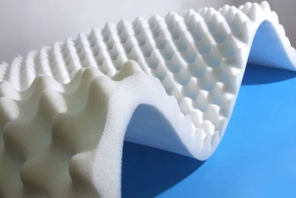
Henna
Un colorant derivat de plante, care este utilizat pentru culoarea părului și a pielii
Izocianati
utilizate pe scară largă în fabricarea de spume poliuretanice, materiale plastice, acoperiri, lacuri, vopsele de două ambalaje și adezivi
Ispagula si Psyllium
Un laxativ obținut din semințele uscate si coapte din specia Plantago

Slide 40
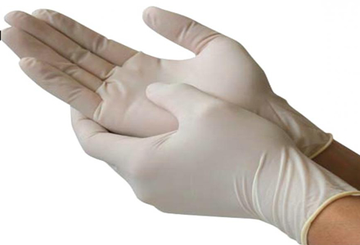
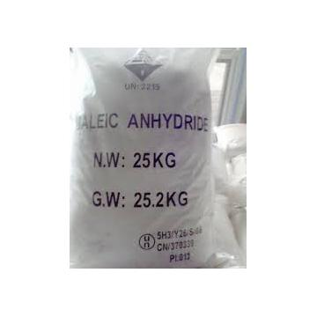
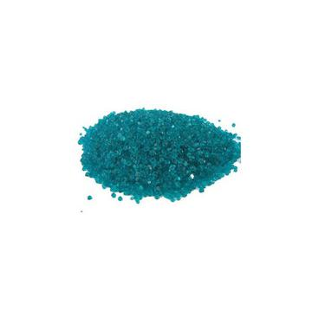
Latex
Latexul din de cauciuc natural este din arborele Hevea braziliensis.
Lucratorii din sanatate sunt in mod deosebit susceptibili prin utilizarea mănușilor din latex. Mmănușile trebuie să fie de tipul “fara pulbere“
Anhidrida Maleică
Utilizat în fabricarea de rășini poliesterice, aditivi de ulei și acid maleic
Anhidridă Methyltetrahydrophthalic
Folosit în producerea de rășini epoxidice utilizate la fabricarea maselor plastice
Sulfat de nichel
Folosit în industria de galvanizare și producția de otel

Slide 41
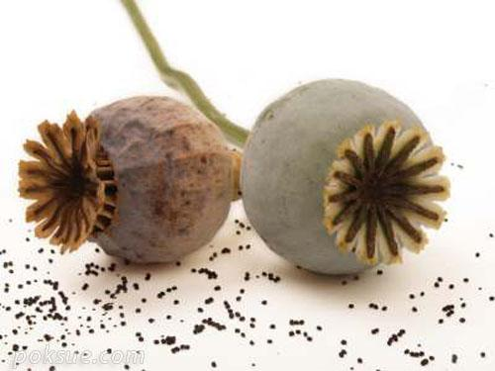
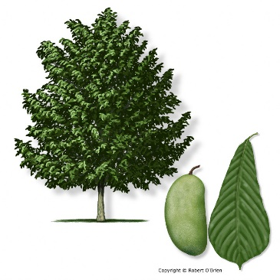
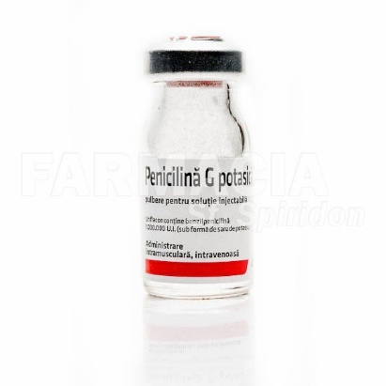
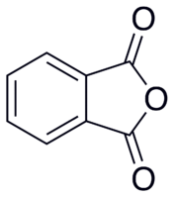
Opiaceele
Un grup de medicamente derivate din opiu - include morfina, heroina si codeina
Papaina
O enzimă din fructul arborelui papaia. Folosite pentru prepararea carnii, limpezirea berii, tratare lână și mătase și în produse alimentare, produse cosmetice și farmaceutice
Peniciline
Un grup mare de antibiotice naturale sau semisintetice
Persulfați
Agenți oxidanți puternici utilizati pentru a spori acțiunea peroxidului de albire a parului
Anhidridă ftalică
Utilizate la fabricarea de plastifianți, rășini, coloranți, pesticide și produse farmaceutice

Slide 42
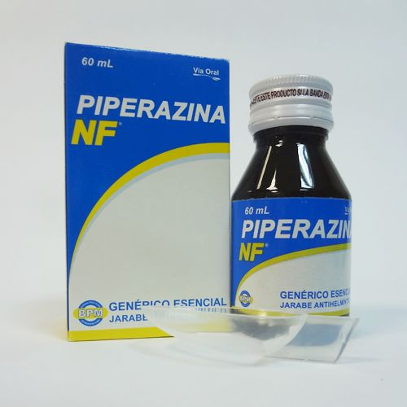
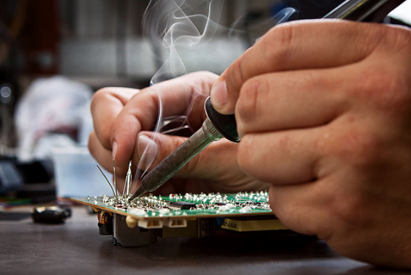
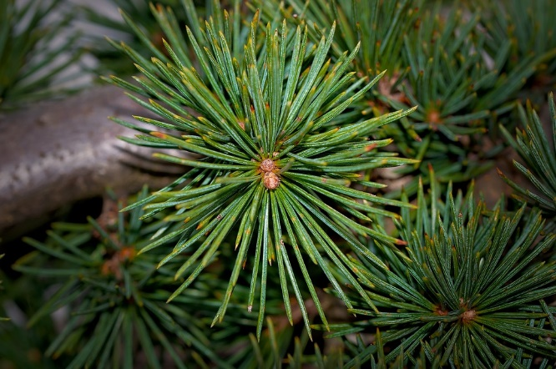
Piperazina
Utilizată la fabricarea de deparazitante în medicina veterinară și umană;
fabricarea de adezivi termofuzibili
fabricarea unui inhibitor de coroziune pentru industria petrolului
Unii coloranți reactivi
Coloranți reactivi au un grad ridicat de rezistență umiditate.
Molecula de colorant reactiv se fixează la materiale naturale, cum ar fi bumbac, mătase, lână sau piele printr-o legătură chimică puternica
Fum de rasini utiliazte la lipire
rășini naturale derivate din pini. Cel mai frecvent utilizată este forma guma de colofoniu (sacâz)
Anumite pulberi de lemn de esenta moale
Un termen general care acoperă o mare varietate de pulberi de lemn derivate în principal de conifere.
Expunerea profesională la pulberi de cedru este asociat cu dezvoltarea de astm

Slide 43
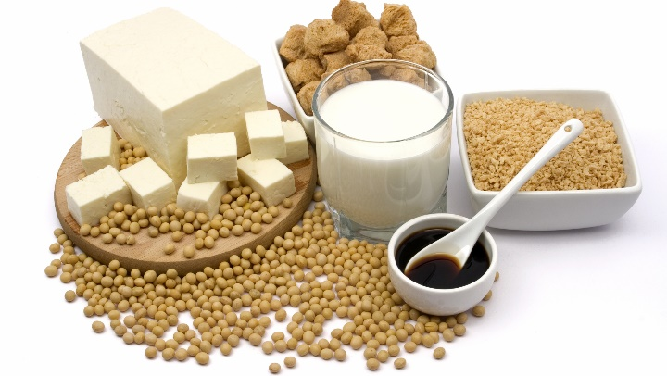
Soia
Soia, o sursă foarte bogată de proteine, provine de la planta leguminoaselor Glycine max.
Boabele sunt folosite pt fabricarea de ulei si mancare. Făină de soia este utilizata singura sau în amestec cu alte făinuri
Spiramicina
Un antibiotic fabricat sub formă de pudră fină de culoare albă
Acarienii de depozit
S-au găsit în produsele alimentare depozitate, cum ar fi fân și cereale în condiții de umiditate ridicată
Subtilisinele
Enzimele utilizate la fabricarea detergenților și a hranei pentru animale.
De asemenea, de prelucrare a produselor alimentare si a pielii
Anhidridă Tetrachlorophthalica
Utilizata în producția de rășini epoxidice pentru fabricarea de materiale plastice, vopsele și componente electronice
Anhidridă trimelitică
Utilizate în producția de plastifianți, emailuri sârmă, acoperiri de suprafață și acoperiri de perete și podea

Slide 44
Factori etiologici favorizanţi (secundari):
- terenul atopic
- factori alergici extraprofesionali: polenurile, acarianul din praful de casă (Dermatophagoides pteronyssinus),
- condiţii psihosociale nefavorabile: episoade emoţionale, stări psihonevrotice etc;
- condiţii de mediu nefavorabile: iritanţi respiratori, microclimat rece asociat cu efort fizic;
- infecţii repetate ale căilor respiratorii, mai ales cu rino-, adenovirusuri, mixovirusuri, micoplasme, bacterii (Haemophillus influenzae etc.

Slide 45
Patogenie
Sunt acceptate două mecanisme patogenice:
- alergic;
- iritativ;
- elementul comun patogenic:
* hiperreactivitatea bronşică la o multitudine de stimuli alergici şi nonalergici (hiperreactivitate nespecifică).
In ABP, inflamația căilor respiratorii și bronhoconstricția pot fi cauzate de răspuns imunologic la agenții de sensibilizare, de efectul iritant direct sau prin alte mecanisme non-imunologice.
ABP se poate declansa cu sau fără o perioadă de latență. Perioada de latență se referă la intervalul de timp dintre expunerea inițială și dezvoltarea simptomelor, și este foarte variabilă. Este adesea mai mică de 2 ani, dar, în jur de 20% din cazuri este de 10 ani sau mai mult. ABP cu latență este în general cauzată de sensibilizare la unul sau mai mulți agenți.

Slide 46
Agenți sensibilizanti cu greutate moleculară mare (5000 daltoni (Da) sau mai mare), de multe ori acționează printr-un mecanism de IgE dependent.
Agenții sensibilizanti cu greutate moleculară mica (mai puțin de 5.000 Da), care includ substanțe chimice foarte reactive, cum ar fi izocianati, pot acționa prin mecanisme independente de IgE sau pot acționa ca haptene, combinarea cu proteine ​​ale corpului.
Odată ce un muncitor devine sensibilizat la un agent, re-expunere (frecvent la niveluri cu mult sub nivelul care a cauzat o sensibilizare) are ca rezultat un răspuns inflamator în căile respiratorii, adesea însoțită de creșteri de limitare a fluxului de aer și capacitatea de reacție bronșică nespecifică.
Nu toate persoanele care devin sensibilizate merg mai departe spre astm. Dar, odată ce plamanii devin hipersensibili, expunerea la acea substanță, chiar și la un nivel destul de scăzut, poate declanșa o criza astmatica.

Slide 47
Tabloul clinic
Este asemănător cu cel al astmului bronşic neprofesional.
- debut cu rinită alergică (strănuturi în salve, rinoree apoasă);
- apariţia crizelor tipice de astm bronşic la expunerea profesională:
* dispnee expiratorie paroxistică;
* wheezing;
* tuse seacă apoi cu spută perlată;
- debutul crizelor: în plină sănătate sau după un episod infecţios respirator;

Slide 48
Examenul obiectiv:
- hipersonoritate pulmonara;
- raluri sibilante diseminate;
În afara crizei examenul fizic poate fi normal.
- dependenţa crizelor de astm de expunerea profesională la începutul bolii;
- ulterior se instalează polisensibilizarea, prin asocierea frecventă cu infecţii cronice ale căilor respiratorii (rinite, sinuzite, bronşite etc.);
* crizele de astm nu mai sunt dependente de expunerea profesională (apar şi la domiciliu).

Slide 49
Diagnosticul pozitiv se pune pe:
A. Stabilirea expunerii profesionale
a) subiectiv - anamneza profesională (cunoaşterea în detaliu a locului de muncă, ritm şi perioade de activitate, schimbări ocazionale ale locului de muncă);
b) obiectiv - determinări de noxe în aerul locului de muncă;
- documente oficiale privind vechimea în profesia expusă;
B. Examenul clinic

Slide 50
C. Examene de laborator şi paraclinice
Diagnosticul de profesionalitate utilizează:
a) teste cutanate se efectuează cu:
- alergeni profesionali sugeraţi de anamneza profesională;
Metode:
- cutireacţii:
* scarificare (scratch-test);
* înţepătură (prick-test);
- intradermoreacţii
- patch-test (epidermoreacţie);
b) teste epimucoase:
* testul conjunctival;
* testul endonazal;

Slide 51
c) teste bronhomotorii:
- nespecifice:
* bronhodilatatoare, pozitiv: creşterea VEMS cu peste 15% (Ventolin)
* bronhoconstrictoare, pozitiv: scăderea VEMS cu peste 15% (acetilcolina, histamina, metacolina etc);
- specifice: cu alergenul incriminat, pozitiv - scăderea VEMS cu peste 15% (este cel mai important test de profesionalitate);
d) proba locului de muncă
e) probe funcţionale ventilatorii:
- scăderea VEMS-lui şi a IPB-ului (sindrom obstructiv);

Slide 52
Diagnosticul diferenţial
- spasmofilie;
- astm cardiac (insuficienţă cardiacă stângă);
- bronşită cronică astmatiformă;
- edemul pulmonar acut;
- dischinezie traheobronşică hipotonă;
- hipocalcemii;
- poliradiculonevrite;
- nevroză respiratorie (nu prezintă wheezing şi raluri sibilante).

Slide 53
Complicaţii
- infecţia bronşică;
- emfizem pulmonar;
- cordul pulmonar acut sau cronic;
- pneumotoraxul;
- fracturile costale;
- atelectazia pulmonară;
- deformaţii toracice.
Expertiza capacităţii de muncă

Slide 54
Tratamentul
A. Tratamentul etiologic
- înlăturarea alergenului responsabil sau întreruperea definitivă a expunerii la alergeni sau iritanţi profesionali;
B. Tratamentul patogenic
Tratamentul farmacologic al astmului bronşic cuprinde:
- medicaţie bronhodilatatoare;
- medicaţie antiinflamatoare;
- alternative terapeutice.

Slide 55
Profilaxie
A. Măsuri tehnico-organizatorice
- reducerea la minim a concentraţiilor de alergeni sau iritanţi profesionali în aerul locului de muncă (nu se pune problema depăşirii sau nu a concentraţiilor admisibile pentru atopici, dar pentru nonatopici are importanţă mărimea concentraţiei;
- realizarea unor condiţii de confort termic şi respirator (absenţa substanţelor iritative respirator).

Slide 56
B. Măsuri medicale
a) Recunoaşterea riscului de astm bronşic profesional prin:
- catagrafierea locurilor de muncă, profesiunilor şi muncitorilor expuşi;
- determinări de laborator pentru factorii de risc din atmosfera ocupaţională;
- studii epidemiologice.
b) Examenul medical la încadrarea în muncă
- depistarea persoanelor cu teren atopic (anamneză atentă, eventual teste cutanate);
- excluderea sau urmărirea atentă a persoanelor cu teren atopic;
- probe funcţionale ventilatorii.

Slide 57
Contraindicaţii medicale:
- antecedente alergice heredocolaterale sau/şi personale;
- boli cronice ale căilor respiratorii superioare;
- bronhopneumopatiile cronice;
- astmul bronşic de orice etiologie;
- hepatita cronică;
- boli cardiovasculare cu hipertensiune pulmonară etc.

Slide 58
c) Controlul medical periodic
- examen clinic general;
- probe funcţionale ventilatorii, anual. Acest examen trebuie să evidenţieze rinita alergică sau/şi primele semne de astm bronşic profesional la locul de muncă (diagnostic precoce).
d) Educaţia pentru sănătate
- prezentarea la medic, la primele semne de rinită alergică sau astm bronşic;
- renunţarea la fumat;
- întreruperea expunerii la alţi alergeni sau iritanţi respiratori (prin obiceiuri şi ocupaţii extraprofesionale).

